Slide 1
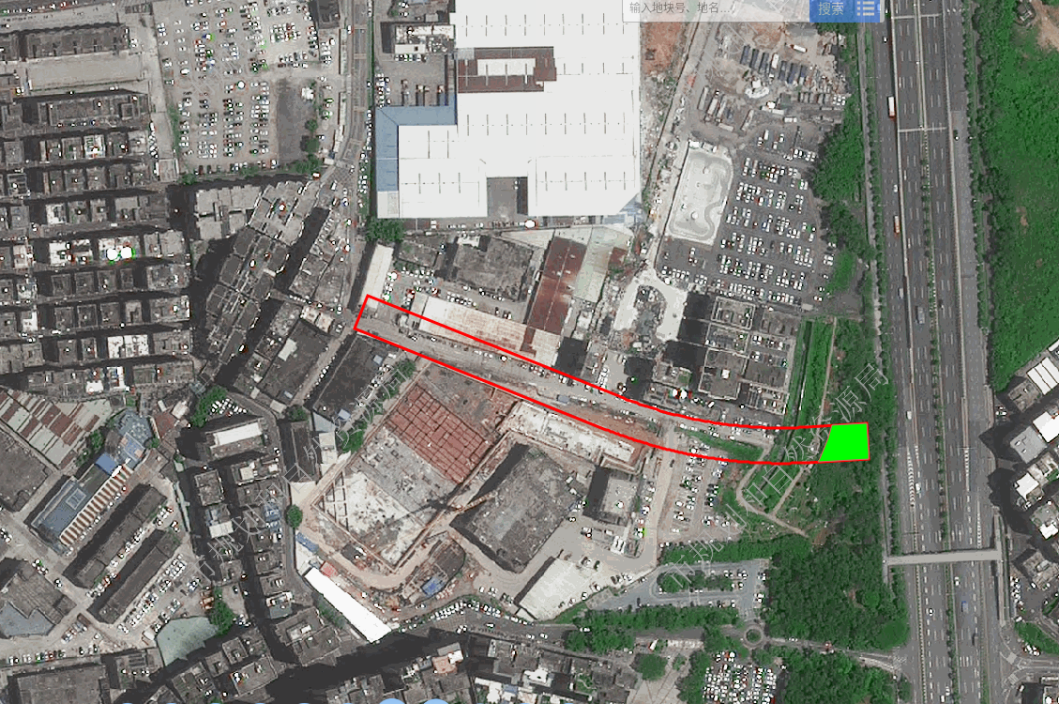
附件：桔大路（金桔路-龙澜大道）新建道路工程项目—地理位置示意图
图例
项目用地范围
项目占林范围
卫星图片来自地籍信息系统

